Slide 1


м
МУНИЦИПАЛЬНОЕ ДОШКОЛЬНОЕ ОБРАЗОВАТЕЛЬНОЕ АВТОНОМНОЕ УЧРЕЖДЕНИЕ "ЦЕНТР РАЗВИТИЯ РЕБЁНКА - ДЕТСКИЙ САД № 56 "НАДЕЖДА" Г. ОРСКА»
«Взаимодействие логопеда с родителями детей,
не посещающих ДОУ,
как одно из условий успешной коррекционной работы»
Л
Р
А
Ш
Выполнила:
Учитель-логопед Петрова А.А.

Slide 2
О
АКТУАЛЬНОСТЬ
Важной и неотъемлемой частью работы по устранению речевых нарушений у детей является тесное взаимодействие логопеда и родителей. Малая осведомленность родителей в вопросах патологии и коррекции речи, недооценка ими раннего выявления речевых дефектов и своевременного воздействия на них, ложные, а порой и вредные установки в отношении речи детей, говорят о необходимости совместной работы на всех этапах коррекции.
Помощь родителей обязательна и необходима:
1. родительское мнение наиболее авторитетно для ребенка, 2. только у родителей есть возможность ежедневно закреплять формируемые навыки в процессе живого, непосредственного общения со своим ребенком. Поэтому очень важно сознательное участие в этом процессе родителей.

Slide 3
ЦЕЛЬ СОВМЕСТНОЙ РАБОТЫ
3.
Определение и разработка вариативных форм и методов работы с родителями; технологии эффективного взаимодействия логопеда и родителей, способствующей повышению качества коррекционно-логопедической работы
1.
2.
Привлечение их внимания к процессу коррекционно-воспитательной работы с детьми с речевыми нарушениями
Формирование активной позиции родителей

Slide 4

ЗАДАЧИ СОВМЕСТНОЙ РАБОТЫ С РОДИТЕЛЯМИ
О
1.
3.
установить партнерские отношения с семьей каждого воспитанника, создать атмосферу общности интересов и эмоциональной взаимоподдержки
2.
систематизировать содержание, формы и методы работы с родителями
разработать и обучить родителей практическим коррекционным приемам работы в семье

Slide 5


ОСНОВНЫЕ НАПРАВЛЕНИЯ РАБОТЫ
Определение особенностей внутрисемейных отношений, влияющих на личностные характеристики ребенка.
Привлечение родителей к участию в коррекционно-логопедическом процессе

Slide 6

Успешное, эффективное взаимодействие учителя-логопеда с семьёй предполагает следующие этапы взаимодействия логопеда с родителями(по В.А.Петровскому):
  1этап: «Трансляция родителям положительного образа ребенка».
  2этап: «Трансляция родителям знаний о ребенке, которых они бы не могли получить в семье».
  3этап: «Ознакомление логопеда с проблемами семьи в воспитании и обучении ребенка».
  4этап: «Совместное исследование и формирование личности ребенка».

Slide 7
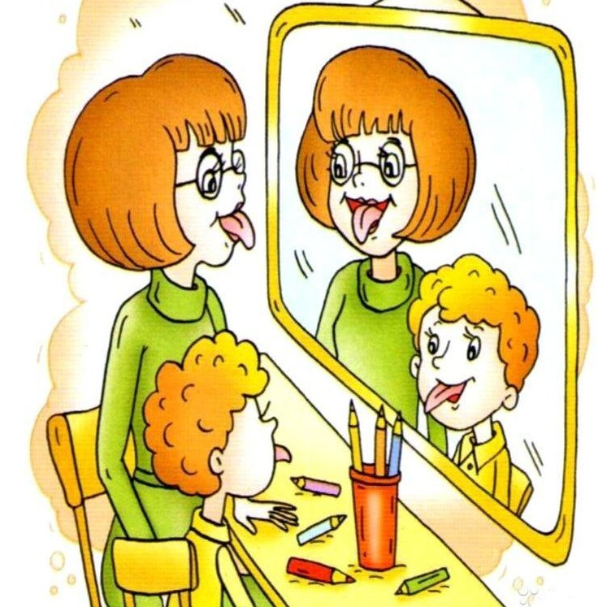
ЭТАПЫ РАБОТЫ С РОДИТЕЛЯМИ
Логопедическая работа с детьми дошкольного возраста представлена в три этапа, которые реализуются в строго определенной последовательности:
М
1. Организационный
(сентябрь - 1-я половина октября)
2. Основной
(октябрь-март)
3. Заключительный (апрель-май)

Slide 8
Традиционные формы работы логопеда с семьей
Педагогическое просвещение родителей;
Беседы и консультации;
Общие и групповые родительские собрания;
Наглядная демонстрация.

Slide 9
О
О
Традиционные формы работы логопеда с семьей ребенка, не посещающего ДОУ, не так эффективны:
работа с родителями ведется не дифференцированно, без учета особенностей ребенка и семьи;
родители привлекаются только к осуществлению организационных моментов.
Л

Slide 10
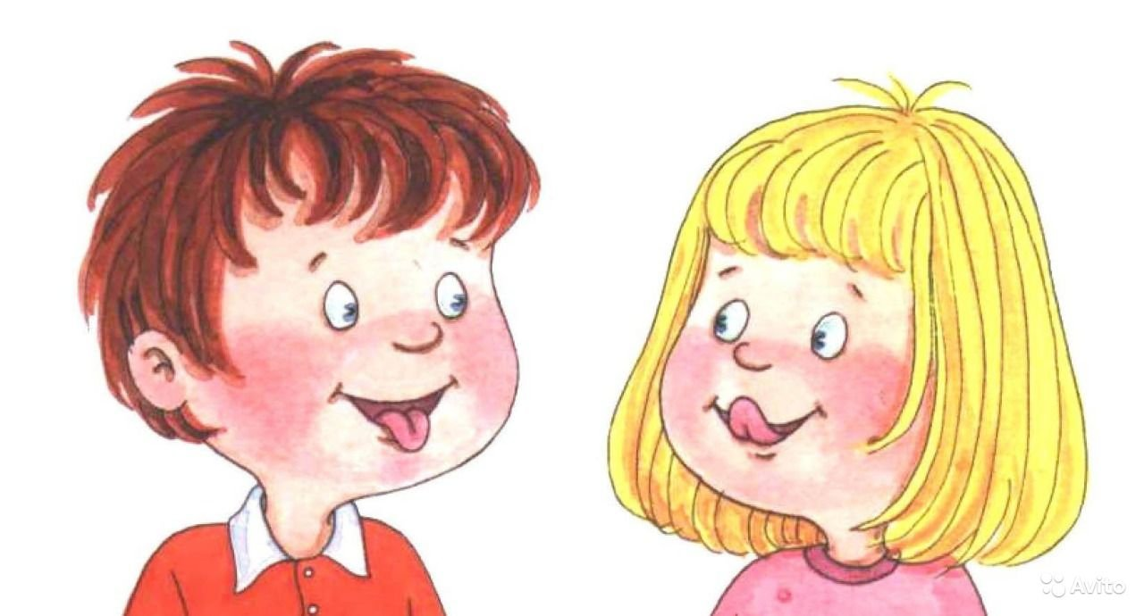
ОРГАНИЗАЦИОННЫЙ ЭТАП
На организационном этапе перед логопедом встают задачи:
1) Изучение семьи ребенка, не посещающего ДОУ, с помощью наблюдений, бесед, опросов, анкетирования
2) Разработка перспективного плана совместной коррекционной работы с родителями на год
3) Формирование у родителей предпосылок педагогической рефлексии

Slide 11
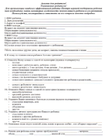
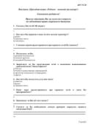
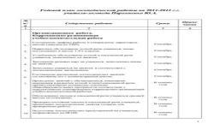
Формы работы на первом этапе
АНКЕТИРОВАНИЕ (сентябрь)
Позволяет более направленно вести индивидуальную работу с родителями. Анализ анкет позволяет получить дополнительную информацию о развитии каждого ребенка, его интересах и способностях, об участии родителей в воспитании, развитии ребенка , о том, как проходят выходные дни и праздники, каков стиль взаимодействия взрослых с ребенком.
ПЕРСПЕКТИВНЫЙ ПЛАН РАБОТЫ С РОДИТЕЛЯМИ НА ГОД
Разрабатывается после определения основных направлений коррекционной работы с детьми на основании полученной в ходе анкетирования информации о речевом уровне детей, потребностей их родителей.
О

Slide 12

ИНДИВИДУАЛЬНЫЕ КОНСУЛЬТАЦИИ (2-я половина сентября)
Логопед вместе с родителями обсуждает, что необходимо развивать и воспитывать в ребенке, считаясь, безусловно, с детской неповторимостью и индивидуальностью. На этом этапе работы возможно в корректной форме сообщить родителям о нежелательных тенденциях в речевом развитии ребенка и показать пути их профилактики и коррекции в ДОУ и семье, тем самым формируя у взрослых предпосылки педагогической рефлексии.
РОДИТЕЛЬСКОЕ СОБРАНИЕ
В ходе родительского собрания «Давайте познакомимся» (начало октября) родители получают дополнительную информацию об организации логопедической помощи их детям в условиях логопункта, о результатах обследования, о характере и мере участия родителей в коррекционных занятиях
О

Slide 13
ОСНОВНОЙ ЭТАП
Если на организационном этапе содержание работы составляла популярная информация о видах и причинах речевых нарушений, задачах коррекционно-логопедической и профилактической работы с детьми, то на основном этапе должны быть освещены конкретные приемы закрепления определенных навыков у дошкольников, установлены единые требования к общему и речевому воспитанию ребенка. На данном этапе встают задачи:
1)Знакомство родителей с доступными для использования в домашних условиях методами стимуляции речевого развития и коррекции речевых недостатков
2) Обучение родителей совместным, имеющим коррекционное направление формам деятельности с детьми
3) Создание эмоционального контакта между родителями и детьми
О
О

Slide 14
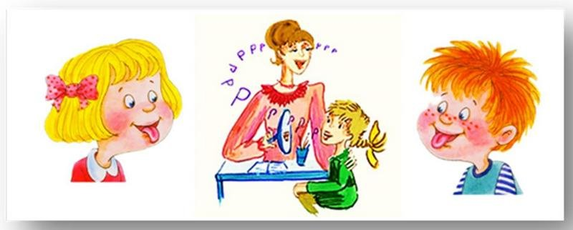
Формы работы на втором этапе
Фронтальные консультации.
Это своеобразный логопедический всеобуч для родителей, тематика которого определяется на целый учебный год.
Наиболее актуальные темы для консультаций, которые интересуют родителей в нашем ДОУ:
«Артикуляционная гимнастика»
«Развитие мелкой моторики»
«Дыхательная гимнастика»
«Развитие внимания и мышления»
«Как следить за автоматизацией звуков в домашних условиях»
«Выполнение домашнего задания»
«Артикуляционная гимнастика»
«Развитие мелкой моторики»
«Дыхательная гимнастика»
«Развитие внимания и мышления»
«Как следить за автоматизацией звуков в домашних условиях»
«Выполнение домашнего задания»
О
О

Slide 15


Индивидуальные практикумы
На индивидуальных практикумах родители обучаются совместным, имеющим коррекционную направленность формам деятельности с детьми: приемам артикуляционной и пальчиковой гимнастики, самомассажу кистей рук, гимнастике для глаз и дыхания, навыкам звукового анализа.
Индивидуальные занятия
Родители, которые не могут заниматься с детьми дома из-за отсутствия навыков организации поведения ребенка или низкой педагогической грамотности, приглашаются на просмотр ИНДИВИДУАЛЬНЫХ ЗАНЯТИЙ логопеда, где основное внимание взрослого обращается на необходимость комбинации речевых упражнений с заданиями на развитие психических процессов.

Slide 16



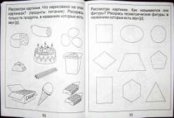



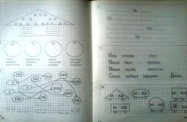
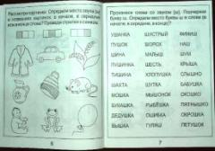
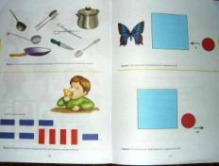

Тетрадь для домашних заданий
Основной формой взаимодействия логопеда с родителями является тетрадь для домашних заданий
Это наглядное пособие для обучения ребенка правильной речи, где дается краткое, доступное для неспециалиста описание артикуляции звуков, подготовительные упражнения для губ и языка, развития голоса, дыхания, мелкой моторики пальцев рук, схематически зарисовываются символы звуков и картинки для называния, раскрашивания, запоминания.
Тетрадь служит «телефоном доверия» – взрослый может написать в ней любой вопрос относительно качества выполнения заданий ребенком.

Slide 17

















Домашняя библиотечка
Существенную роль в результативной работе родителей с детьми играет подобранная логопедом библиотечка авторских пособий.
Каждое пособие позволяет не имеющему специальной подготовки взрослому успешно заниматься коррекционной и развивающей деятельностью.

Slide 18

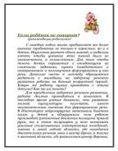
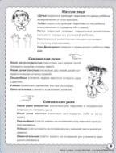



Визуальные (наглядные) средства
В процессе работы с родителями на
основном этапе широко используются
Визуальные (наглядные) средства:
РЕЧЕВОЙ УГОЛОК «ЛОГОВИЧОК»
Рубрика «Домашнее задание» дает родителям практические рекомендации по формированию различных речевых навыков, выявлению уровня развития некоторых составляющих речи ребенка.
Рубрика «Домашняя игротека» знакомит родителей с играми, игровыми упражнениями и заданиями на закрепление различных речевых навыков. Среди прочих дома рекомендуются «Игры на кухне». Например, на кухне можно проводить игру на обогащение словаря ребенка «Охота на слова» (Какие слова можно «достать» из борща, винегрета, кухонного шкафа?) На кухне можно проводить игру «Покупки» на автоматизацию звука [р] в словах (В каких из этих продуктов «живет» звук [р] ? В кар.р.ртошке или капусте? В яблоках или пер.р.рсиках?и т.д.)

Slide 19
ЗАКЛЮЧИТЕЛЬНЫЙ ЭТАП
Заключительный этап коррекционно-речевой работы с ребенком предполагает качественную оценку результатов проведенного логопедического воздействия. На заключительном этапе работа с родителями будет заключаться:
1) В индивидуальных консультациях (май) с целью информирования родителей об итогах проведенной с детьми работы
2) В проведении речевых праздников (апрель) с целью закрепления коммуникативных умений и навыков, осознания необходимости правильной речи, закрепления пройденного материала
3) В проведении итогового родительского собрания (май), на котором даются рекомендации по закреплению полученных навыков правильной речи в летний период
О
О

Slide 20
Речевые праздники
Нетрадиционная форма работы с родителями, где родители могут помогать своим детям, а самое главное – создается эмоциональный контакт между ними.
К речевым праздникам предъявляются следующие требования
Речевой основой становится то, что готовилось дома с детьми и их родителями
Итоговое родительское собрание проводится в форме круглого стола «Скоро в школу. Как помочь ребенку стать учеником?» Этапы итогового собрания включают:
Выступление логопеда, воспитателей
Тематика праздников:«Праздник красивой и правильной речи», «Сказочная ярмарка», «Веселый цирк»
Показ фрагментов занятий
Анализ выступлений детей и обмен опытом родителей
Максимальная активность детей и родителей

Slide 21
РЕЗУЛЬТАТИВНОСТЬ РАБОТЫ
Использование традиционных и нетрадиционных форм сотрудничества с родителями способствует активному участию родителей в коррекционно-развивающей работе с детьми, что существенно повышает эффективность и качество исправления речевых нарушений у детей.
На основании проведенного в конце года обследования речевого развития детей и анкетирования родителей будет выявлено:
1) Исправление звукопроизношения у детей проходит в более короткие сроки и с максимальным эффектом;
2) Педагогическая компетентность и заинтересованность родителей значительно повыситься;
3) Отношения между родителями и детьми станут более конструктивными.
Мы придем к тому, что понимание родителями задач, средств и методов воспитания детей-логопатов обеспечит КОМПЛЕКСНЫЙ ПОДХОД к коррекционно-образовательному процессу. Родители ощутят потребность в повышении педагогических знаний, обмене опытом воспитания и обучения детей. В процессе работы с ними повысится их интерес к проблемам детей.
О
О
О

Slide 22
Положительный эмоциональный настрой логопеда и
родителей на совместную работу.
Учет индивидуальности ребенка.
Укрепление внутрисемейных связей.
Возможность реализации единой программы воспитания
и развития ребенка в ДОУ и семье
Преимущество новых форм и методов взаимодействия педагогов с родителями неоспоримы и многочисленны:

Slide 23

Л
С
Спасибо за внимание!!!
А
М

